Slide 1

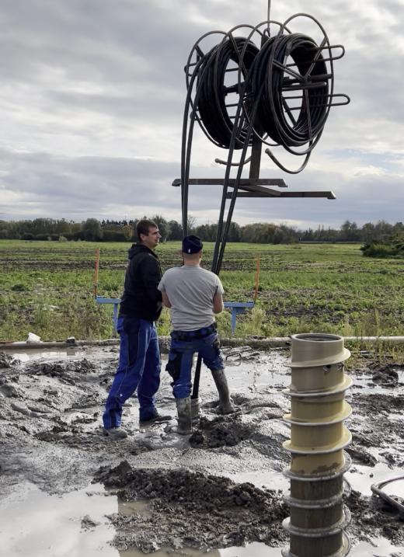
Herzlich willkommen zum Mai-Energie-Stammtisch in Wörth/Rhein
Nutzung des oberflächennahen Grundwassers zum Heizen und Kühlen
Mai-Energie-Stammtisch | am 22.05.2025 in Wörth/Rhein ISE e.V.

Slide 2
Agenda
Einführung: Wärmepumpen sind die energetisch beste Lösung! Wolfgang Thiel. Vorsitzender ISE e.V.
Vorträge: Nutzung des oberflächennahen Grundwassers zum Heizen und Kühlen - Edelbert Krämer, Geschäftsführer von Krämer Erdwärme GmbH - Pyro Krämer, Geschäftsführer von Krämer Brunnenbau und Energie GmbH
Ankündigung: Juni-Stammtisch in Mühlhofen

Slide 3
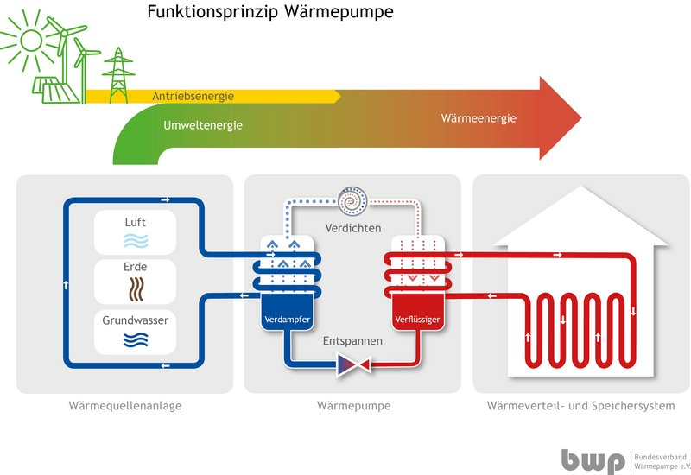
Wärmepumpen, wassergeführt Funktionsprinzip
(Jahres-)Arbeitszahl (JAZ) =
Wärmeenergie (kWh)
Antriebsenergie (kWh)
!
JAZ: > 3,5
Monoblock- oder Split-WPPE
!
Vorlauftemperatur <=55°C
Kältemittel: z.B. R290 (Propan)
Video: Funktionsprinzip Wärmepumpe
Quelle: bwp
Die Wärmepumpe ist ein Segen der Physik, im Neubau UND im Bestand! Sie nutzt den physikalischen Effekt des Aggregatzustandswechsels aus.

Slide 4




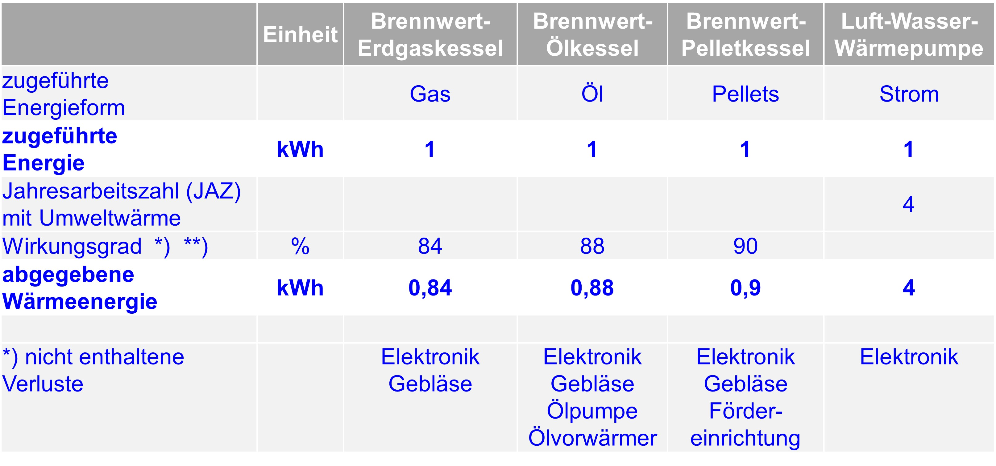
Energiebilanz- und Betriebskostenvergleich:
Gas-, Öl- und Pelletkessel vs. Wärmepumpe
Wärmeerzeuger
Energiekosten 22.05.2025 (ct/kWh)
10,1
9,6
6,9
19,9
Wärmekosten 22.05.2025 (ct/kWh)
12,0
10,9
7,7
5,0
**) Quelle: IKZ-Praxus
ARD/SWR: Marktcheck, Video (2025), „Heizen mit Strom – wirklich sinnvoll?“
Nur die Wärmepumpe nutzt kostenlose Umweltwärme und ist damit energetisch unschlagbar! Mit PV auf dem Dach ist es noch besser!
Notes:
Der durchschnittliche Pellets Heizwert beträgt 4,8 kWh/kg
Tagespreis 17.04.2024: 262,68€/100kg = 2,63€/kg
= 2,63*4,8= 12,6
Quelle: HeizPellet24

Slide 5
Juni-Stammtisch in Mühlhofen Diskussionsworkshop
ProSumer (u.a. Investitionsprioritäten, EMS, Ersatzstrom)
Heimkraftwerk (u.a. Dimensionierung)
Wärmepumpen (u.a. Welcher Typ?)
E-Mobilität (u.a. E-Auto, Ladeinfrastruktur)
EE-Kraftwerke (u.a. Windparks, PV-Freiflächen, Agri-PV, Großbatterien)

